Slide 1
A Engenharia para uma vida sustentável
Bruno
Carolina
Eliziário
Guilherme
Yuri
Notes:
ELIZIÁRIO:
Aqui vamos falar quais objetivos queremos alcançar e sobre quais tópicos abordaremos, o caminho necessário para isso.
ELIZIÁRIO/ INTERVENÇÃO LIVRE:
Provocar a platéia e mostrar que no fundo ninguém sabe nada
O que é sustentabilidade?

Slide 2


Slide 3

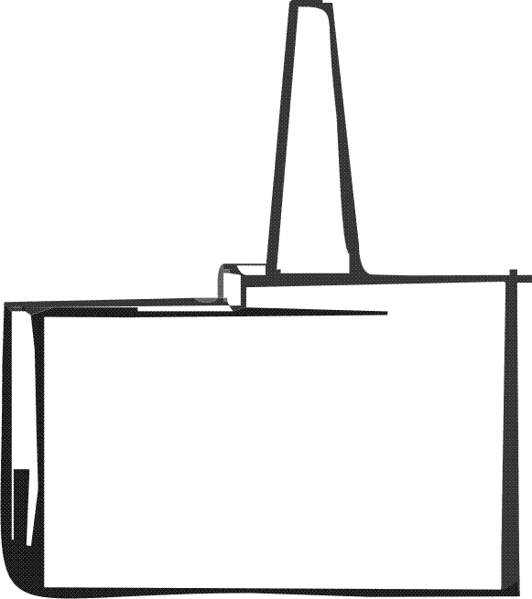




Slide 4
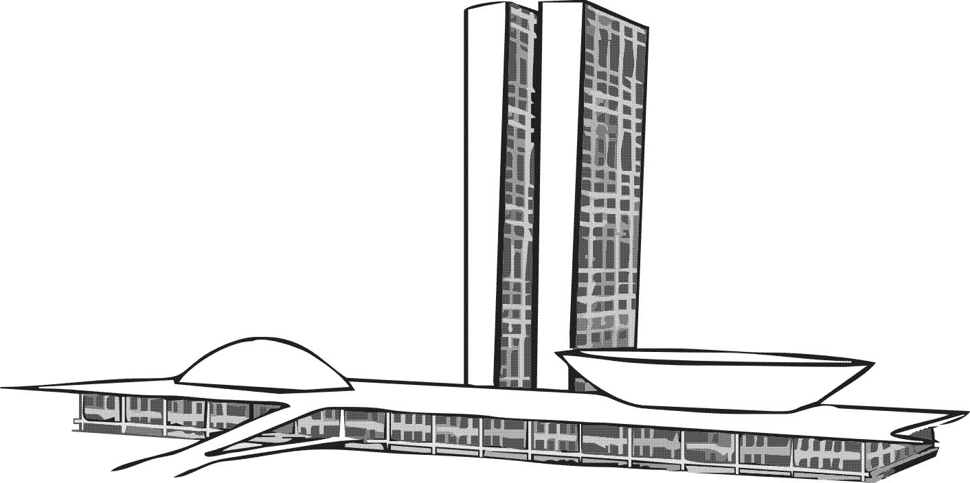





4
9
5
1
1
Notes:
Se compararmos as corporações e países a partir de suas receitas e faturamentos, temos que as 51 e uma primeiras são corporações versus 49 países.

Slide 6
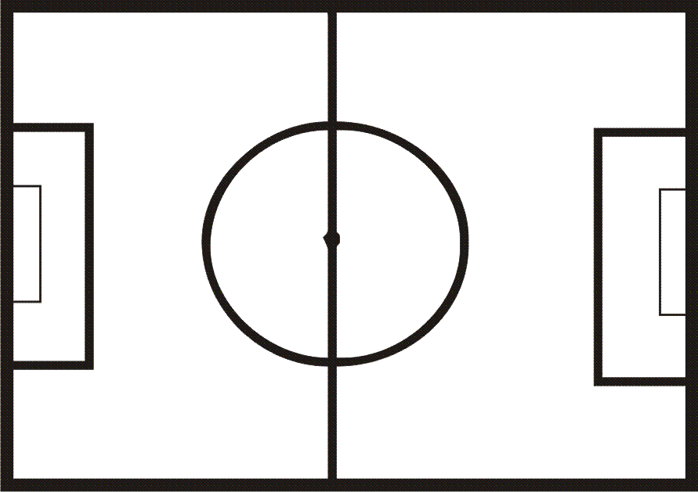
Recursos Naturais
Floresta amazônica
Mata atlântica
2
Notes:
1/3 dos recursos naturais do mundo foram extintos nos útlimos 50 anos.
A Mata atlântica no Brasil tem apenas de 5% de sua área original, segundo o IBAMA
Na floresta amazônica, 2000 árvores são cortadas por minuto. Isso é equivalente a 7 campos de futebol por minuto.

Slide 7


Slide 9




3
Notes:
Apesar de existirem empresas especializadas em fazer testes de produtos químicos, incluindo testes de segurança como o contato com alimentos, estas são facilmente manipuladas pelas corporações, além de que os testes são apenas parcialmente conclusivos.
No caso do Brasil, a ANVISA, se auto-declarou como insuficiente para regular o setor.

Slide 10

4
Notes:
O acumulo na teia alimentar ocorre porque a gordura animal tende a acumular maior concentração de toxinas. Por isso é sempre aconselhável limpar carnes e usar leite desnatado.

Slide 12


Slide 13


Slide 14










Slide 15


Slide 17


Slide 18
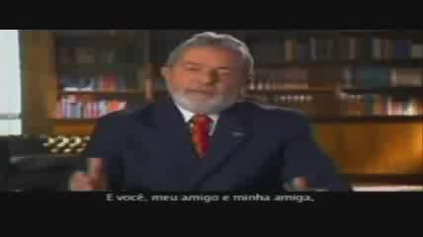

Slide 19


Slide 20



Slide 21


Slide 22


Slide 23
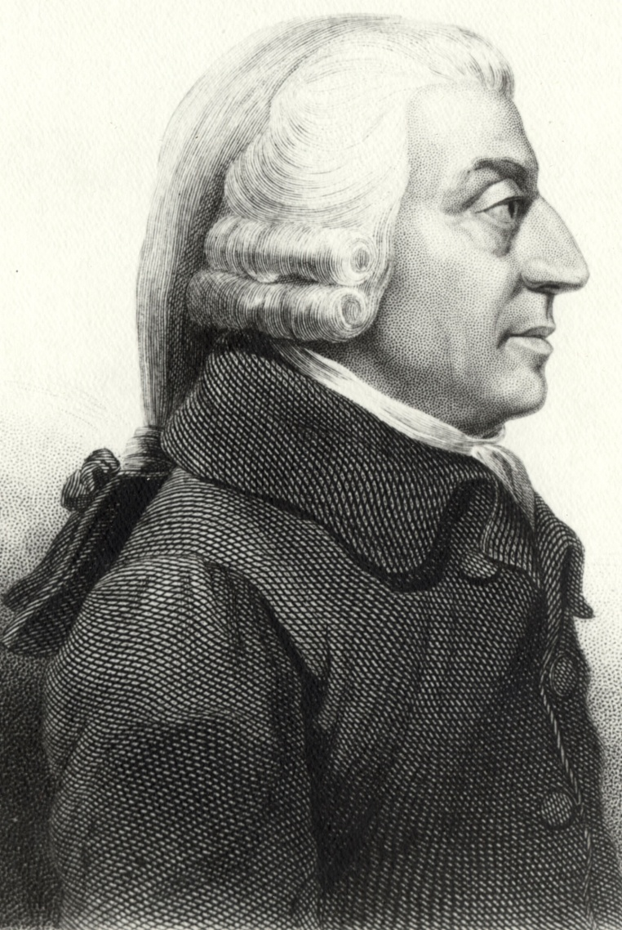
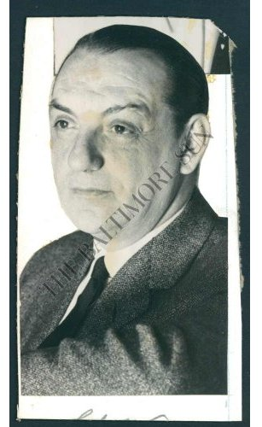
“A nossa enorme economia produtiva exige que façamos do consumo nossa forma de vida, que tornemos a compra e uso de bens em rituais, que procuremos a nossa satisfação espiritual, a satisfação do nosso ego, no consumo. Precisamos que as coisas sejam consumidas, destruídas, substituídas e descartadas a um ritmo cada vez maior”
Victor Lebow
O consumo é a única finalidade e o único propósito de toda produção.
Adam Smith

Slide 24
?

Slide 25
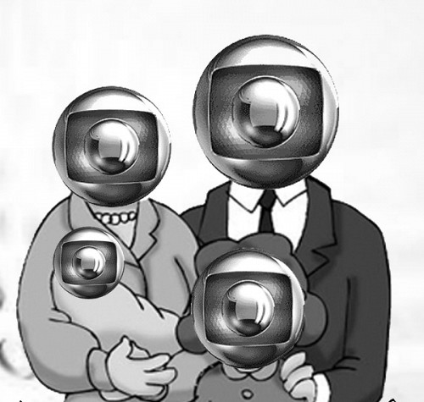

Slide 26
Obsolescência
Planejada
Percebida

Slide 27
TRABALHAR
COMPRAR
ASSISTIR

Slide 28


Slide 29

Notes:
Efeitos de toxicidade no desenvolvimento e reprodutiva, efeitos sobre o sistema imunológico e carcinogenicidade. Mais preocupantes ainda são dados de estudos recentes que mostram que as concentrações das dioxinas no tecido humano na população de países industrializados já estão – ou estão próximos – dos níveis nos quais os efeitos sobre a saúde podem ocorrer.

Slide 30


Slide 32


Slide 33


Slide 34
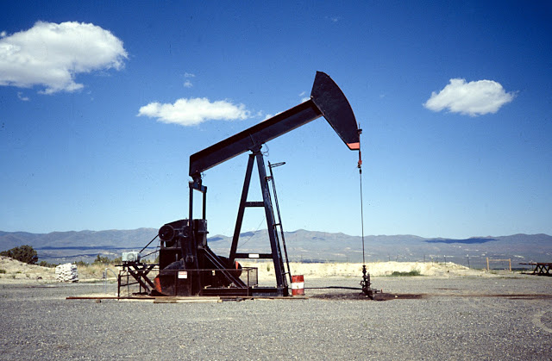
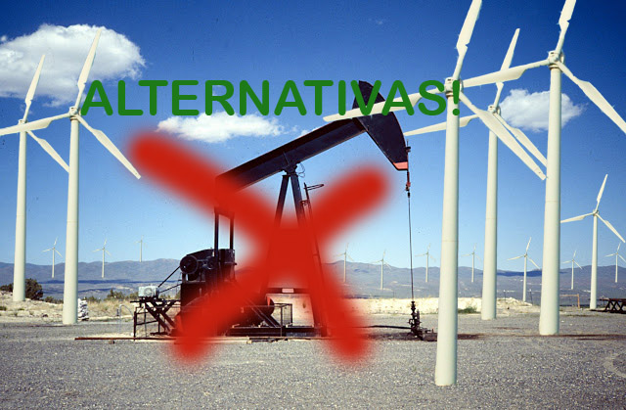
Origem
CRISE!!!

Slide 35



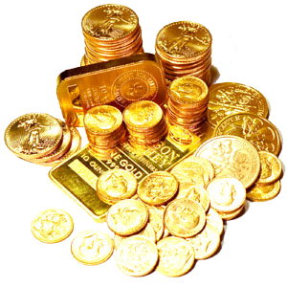

Desenvolvimento
ONU

Slide 36
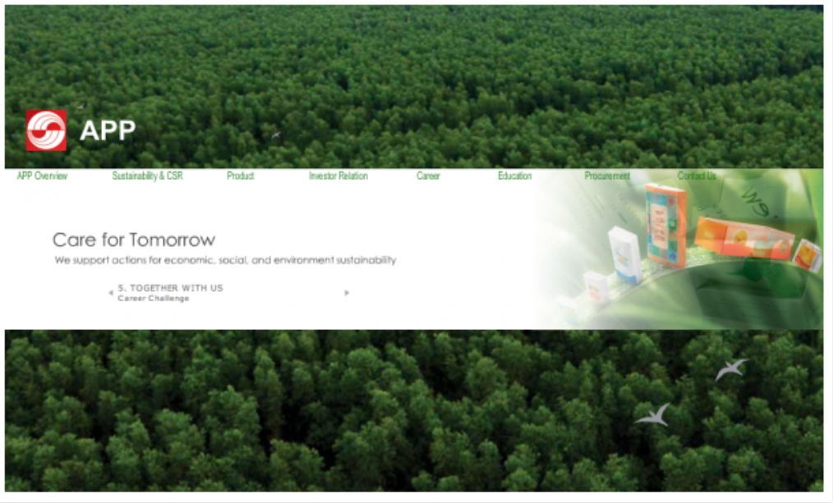
Empresas “sustentáveis"
O papel feito com madeira de florestas responsáveis é um produto sustentável?

Slide 37
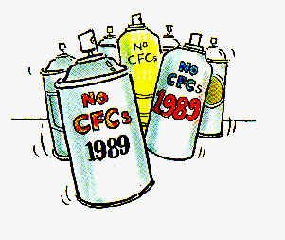
E se você na loja encontrasse um produto que não contém CFC´s, você acharia que é um produto “verde”?

Slide 38
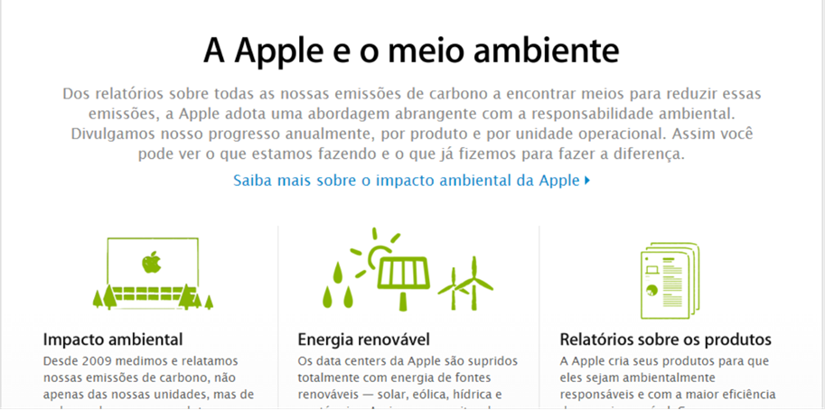
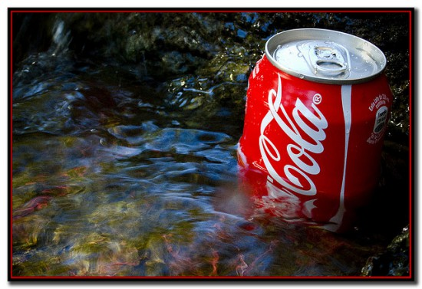



São empresas verde?

Slide 39
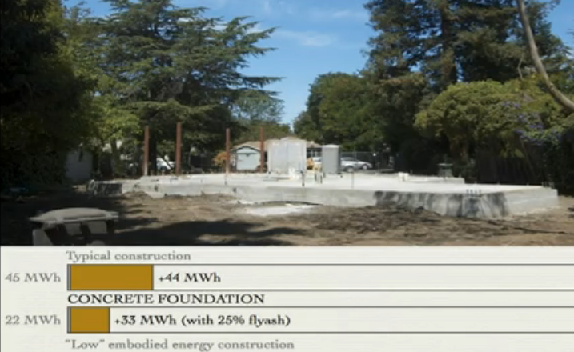
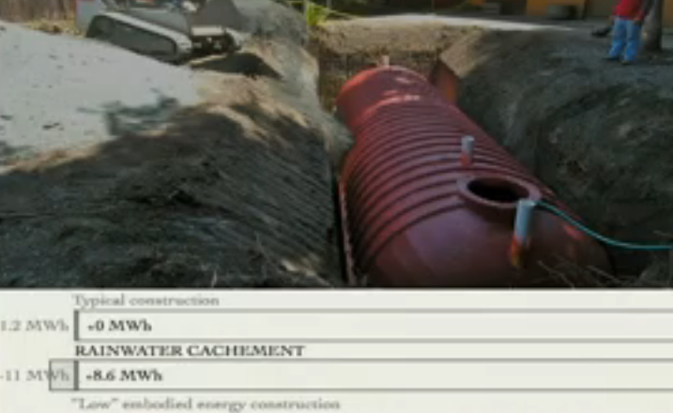
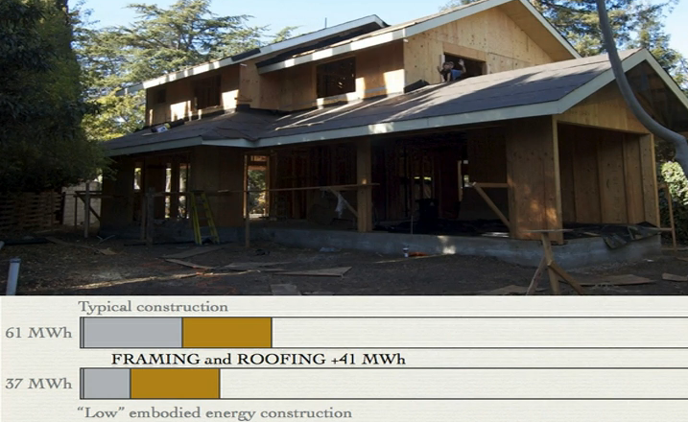
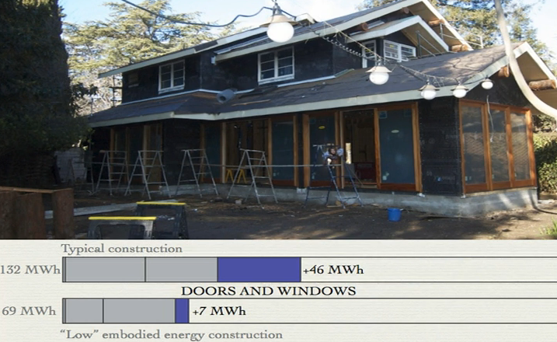
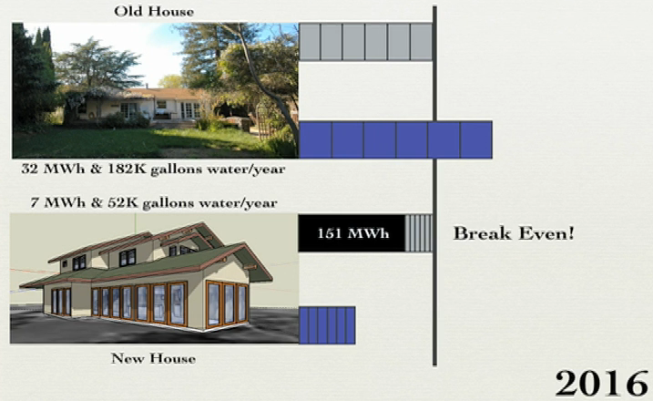
Tecnologia

Slide 40
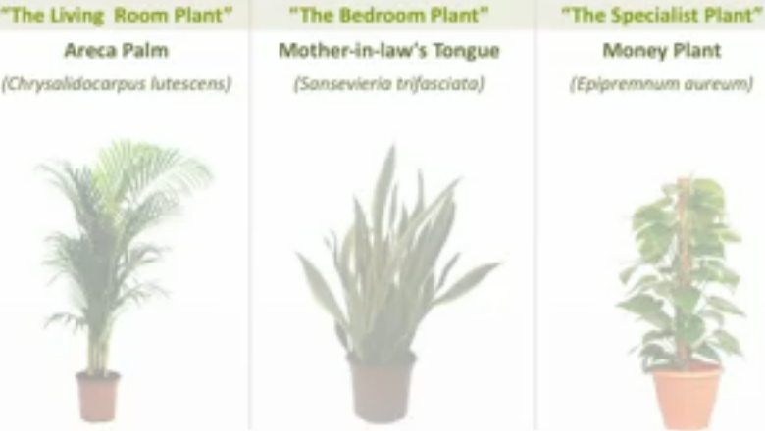
Tecnologia
20%
4
7

Slide 41
Tecnologia
Irritação nos Olhos: -52%
Problemas Respiratórios: -34%
Dores de Cabeça: -24%
Deficiência Pulmonar: -12%
Asma: -9%

Slide 42
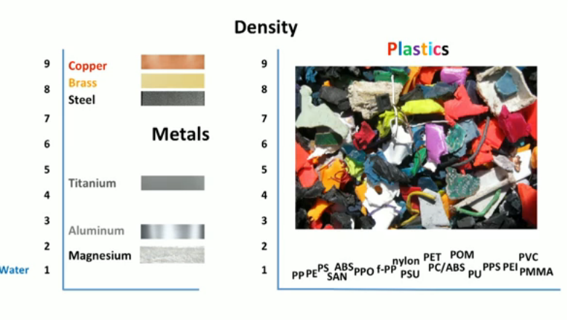
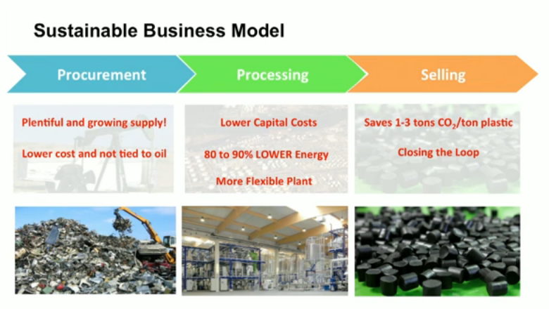
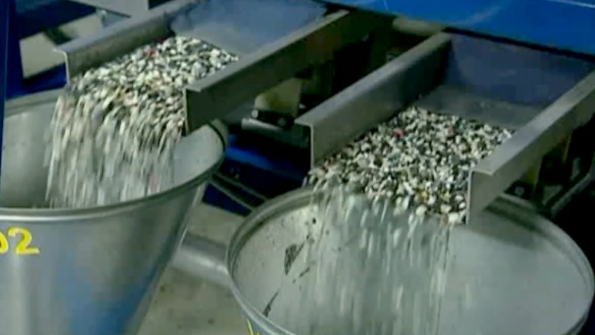
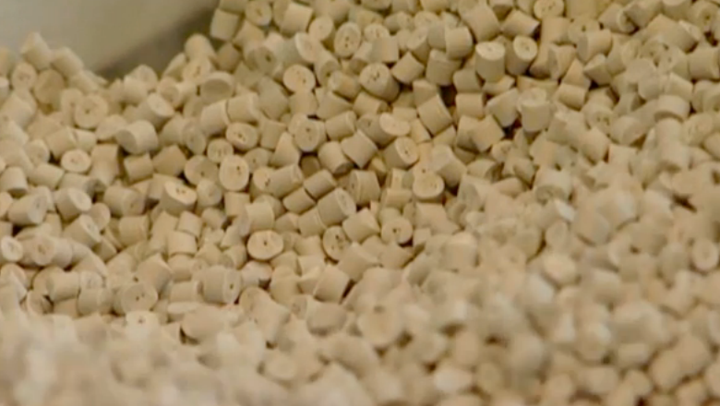
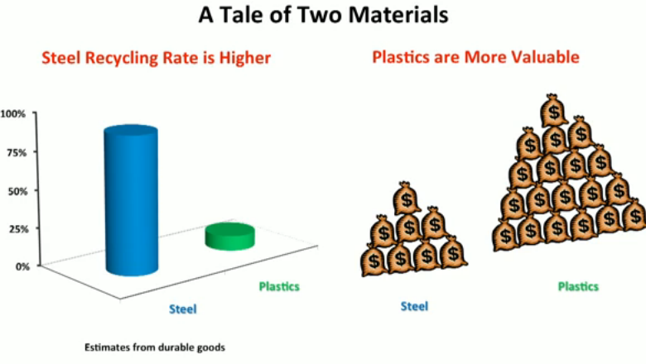
Tecnologia

Slide 43
TRABALHO SUSTENTÁVEL

Slide 44
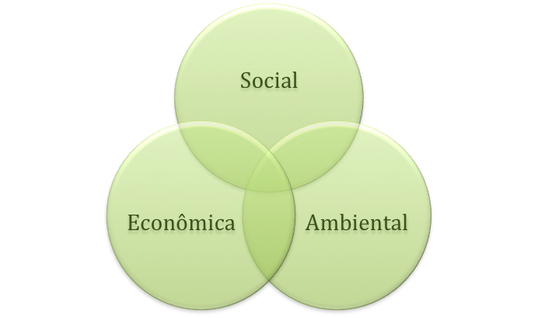
ÉTICA

Slide 45
Equilíbrio entre os três temas
Ética
Relações complexas e sistêmicas

Slide 46
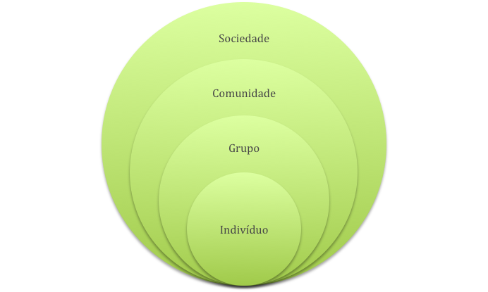
Impactos internos e externos
O impacto interno se estende ao externo.
A sociedade é formada de indivíduos.

Slide 47
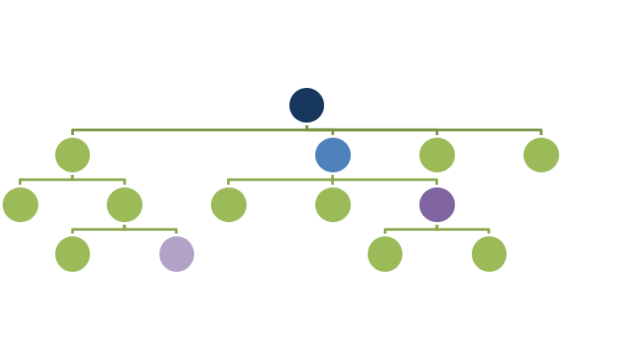
FUNÇÃO DO ENGENHEIRO
Tomador de decisão, gestor, líder
Colaborador, trabalhador, participante
Quais impactos provoco?
Como sou impactado?

Slide 48
Exemplo:
Green Job X Decent Work
Contraposição entre imagem e essência

Slide 49
EXEMPLO
SAÚDE X PRODUÇÃO
RH, Saúde, Segurança do Trabalho
Engenharia, planejamento, produtividade

Slide 50
Atenção a diferentes facetas
  Físicas
  Organizacionais / Cognitivas
  Psíquicas / Mentais
Constrangimentos

Slide 51
Papel Social e Político do Engenheiro
Desenvolvimento de tecnologia para infraestrutura
Problemas
  Fome
  Saneamento básico
  Moradia
  Saúde
  Segurança
  Transporte
Onde o engenheiro poderia ajudar?
Notes:
Sustentabilidade Social
Função tecnológica
Organização e distribuição x Tecnologia
Desenvolver mais nesse campo

Slide 52

Engineering Sciences Major Modified with Public Policy
Notes:
Uma tentativa de aproximar engenheiro do setor político, na alemanha

Slide 53
Group 1
  PBPL 5: Introduction to Public Policy
Group 2
  PBPL 40: Economics of Public Policymaking
  PBPL 41: Writing and Speaking Public Policy (not offered 2012-2013)
  PBPL 42: Ethics and Public Policy
  PBPL 45: Introduction to Public Policy Research
  PBPL 47: Foundations of Leadership and Followership
  PBPL 48: Policy Analysis and Local Governance
  ECON 20: Econometrics
Group 3
  Any course (excluding Engineering Sciences) from a policy track, such as Environment and Public Policy, Health and Public Policy, Natural Resources and Public Policy, Science/Technology and Public Policy
Notes:
Ajudar no desenvolvimento de políticas públicas.
A presença de engenheiros na formulação de políticas públicas pode ajudar no desenvolvimento de um mundo sustentável?
Falta planejamento?

Slide 54
Aonde queremos chegar?
Missão
Visão
Valores
Notes:
Já pararam pra pensar por que a humanidade trabalha?
Humanidade fosse uma empresa:
Acreditamos que sustentabilidade deva ser uma missão da humanidade.
Como planejaríamos o funcionamento do mundo?

Slide 55
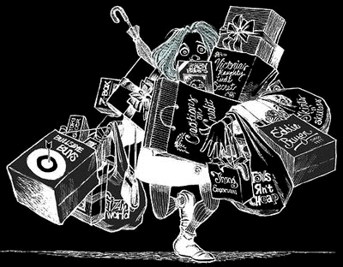
A nossa enorme economia PRODUTIVA exige que façamos do CONSUMO nossa FORMA DE VIDA, que tornemos a COMPRA e USO de bens em RITUAIS, que procuremos a nossa satisfação ESPIRITUAL, a satisfação do nosso EGO, no CONSUMO. Precisamos que as coisas sejam consumidas, destruídas, substituídas e descartadas a um ritmo CADA VEZ MAIOR.
Victor Lebow
O CONSUMO é a única finalidade e o único PROPÓSITO de toda PRODUÇÃO.
Adam Smith

Slide 56
ESCOLA POLITÉCNICA
Temos um ensino sustentável?

Slide 57
A Engenharia para uma vida sustentável
Bruno
Carolina
Eliziário
Guilherme
Yuri
Notes:
ELIZIÁRIO:
Aqui vamos falar quais objetivos queremos alcançar e sobre quais tópicos abordaremos, o caminho necessário para isso.
ELIZIÁRIO/ INTERVENÇÃO LIVRE:
Provocar a platéia e mostrar que no fundo ninguém sabe nada
O que é sustentabilidade?

